Slide 1
Trabajo Cotidiano Guerra Fría
Estudiante: María José Bogantes Peralta
Sección: 10-1
Profe. Luis Diego Arguedas

Slide 2
Guerra Fría 1945-1989
Se denomina Guerra Fría al enfrentamiento ideológico que tuvo lugar durante el siglo XX, dese 1945 (fin de la Segunda Guerra Mundial) hasta fin de la URSS (que ocurrió entre 1989 con la caída del muro de Berlín y 1991 con el golpe de Estado de la URSS)
Tiempo: 1945-1991
Espacio: Bloques occidental y oriental
Características:
Políticas: Se dividía en dos bloques, uno occidental que era capitalista liderado por USA y el otro bloque oriental liderado por la URSS comunista.
Sociales: Entre los dos bloques competían.
Económico: Carrera Armamentista…

Slide 3
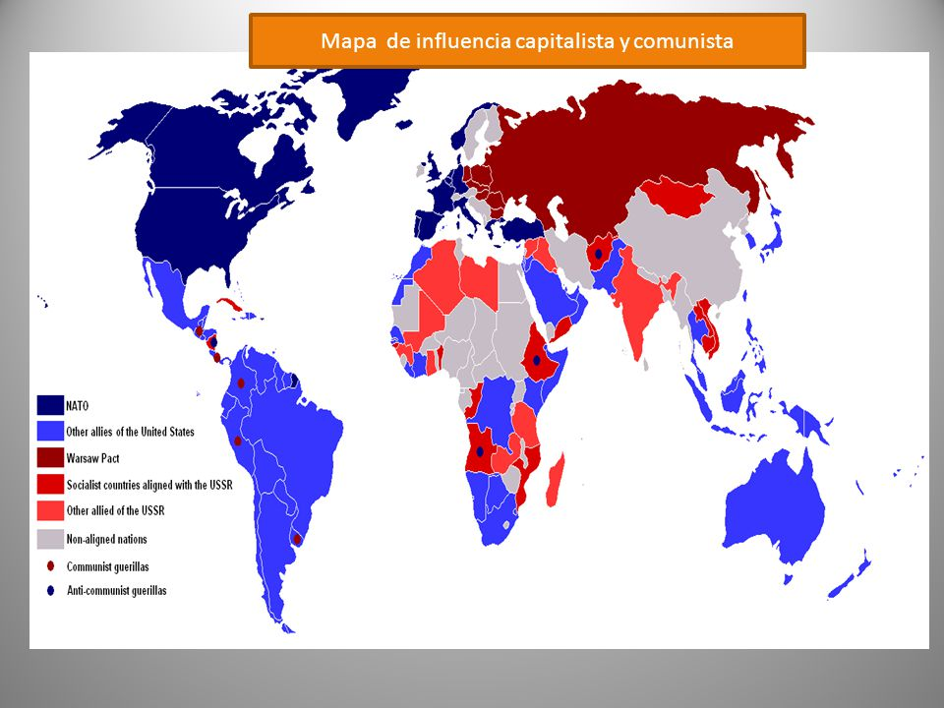
Ideologías Predominantes
Capitalismo: Se caracterizan por ser consumistas, por estimular la competencia entre empresas, el respeto total a la propiedad privada.
Representantes: Kennedy, Nixon, Johnson, Ford, Carter, Reagan, Bush…
Socialismo: No existe competencia entre empresas, desaparición de la propiedad privada, todo es del estado, crean una sociedad igualitaria.
Representantes: Stallin, Kruxev, Fidel Castro, Kruchov, Breznev, Gorbachov…

Slide 4
Movimiento Hippie
Era un movimiento pacifista y anticomunista reacción de la juventud, buscó volver a una vida más natural, más cercana a la naturaleza, con lemas como “Pa y Amor”, “Haz el amor y no la Guerra”, este movimiento formó a toda una generación y tuvo sus propias expresiones culturales como vivir en comunas, se caracterizaban por su música, su vestimenta colorida, usar el cabello largo en ambos sexos, la tolerancia por la preferencia sexual y la igualdad, entre otras cosas.
Desarrollo Armamentista:
Se desató entre las grandes potencias y sus aliados, al finalizar la segunda guerra, tanto Estados Unidos como la Unión Soviética poseían gran cantidad de armas, muchas creadas durante del conflicto: bombarderos, tanques, cañones, portaaviones y submarinos…

Slide 5
Corea
Cuando los comunistas ganaron en China, las naciones de Europa perdieron poder en el Pacífico. Esto ayudó a la guerra. El norte fue apoyado por la URSS y el ur por EEUU. Se pensó en una unificación a partir de un plebiscito pero el norte no participó y atacó al sur. Tras una intensa guerra en 1953 se firmó la paz y la división de ambas como referencia el paralelo 38°.
Causas
1955 las tropas del norte invadieron la zona sur con lo que comenzó la Guerra
EEUU intervino en el conflicto apoyando a Corea del Sur y consiguieron provocar retirada enemiga.
Corea del Norte fue apoyada por la URSS y China, y tomaron Seúl.
MacArthur, general norteamericano, propuso el empleo el arsenal nuclear que al final no tuvo éxito.

Slide 6
Vietnam
Se desarrolló en la Península de Indochina, los del norte fueron apoyados por la URSS y el sur por EEUU. Ganó el norte cuando China los apoyó. EEUU abandonó el conflicto y salió derrotada. Fue el conflicto más sangriento de la Guerra Fría. Al final quedó unificada(Una sola nación) , con ideología comunista.
Causas
Intento de derrocar al gobierno vietnamita
División del país a partir del paralelo 17°
USA interviene a favor de Vietnam del Sur
Participantes
-Estados Unidos -Vietnam del Norte
-Vietnam del Sur -Guerrillas del Vietnam del Sur
-Camboya -Unión Soviética
-Laos
Consecuencias
La muerte de miles de militares indochinos y estadounidenses.
Deja a una pobre Vietnam con una dictaduracomunista
El nivel de orgullo de Estados Unidos bajó gracias a la derrota.

Slide 7
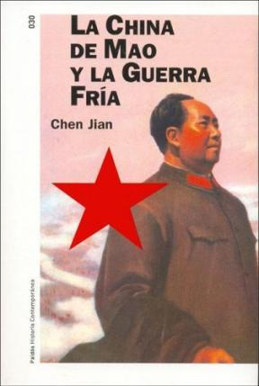
China
Conflicto (China-Taiwán) Comunistas versus nacionalistas (capitalistas). Los comunistas con apoyo de la URSS derrotaron en 1947 a los nacionalistas apoyados por EEUU. Al ser derrotados los nacionalistas huyeron a la Isla de FORMOSA y constituyeron la REPUBLICA DE TAIWÁN.
China apoyaba a los comunistas a al URSS.

Slide 8
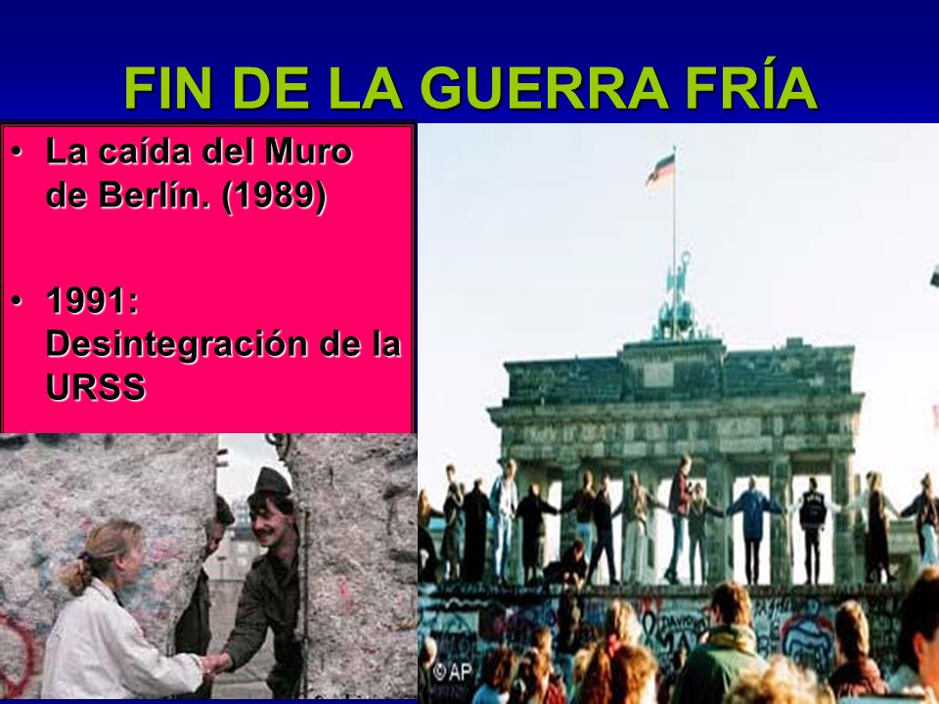
Fin de la Guerra Fría
Representantes: Gorbachov
La URSS se desintegró por el golpe de estado que tuvo, también por las reformas de Gorbachov y la presidencia de él, con esto se dio fin a la guerra fría.
Tuvo dos reformas:
Perestroika
Glasnot

Slide 9
Perestroika
La planteó Gorbachov (1985-1991) en su presidencia como una reestructuración de la URSS en todas las áreas (económica, social, política, cultural).
Las empresas podrían tomar sus propias decisiones sin necesidad de consultar a las autoridades.
La venta de las empresas estatales.
La reforma al sistema monetario y la banca.
La promoción de la inversión extranjera.
Incrementó los salarios, fortaleciendo a los sindicatos y creando cooperativas.
La Perestroika llevó a la Unión Soviética hacia una economía de libre mercado, con ello la apertura a las empresas transnacionales, que rápidamente se instalaron en el país.

Slide 10
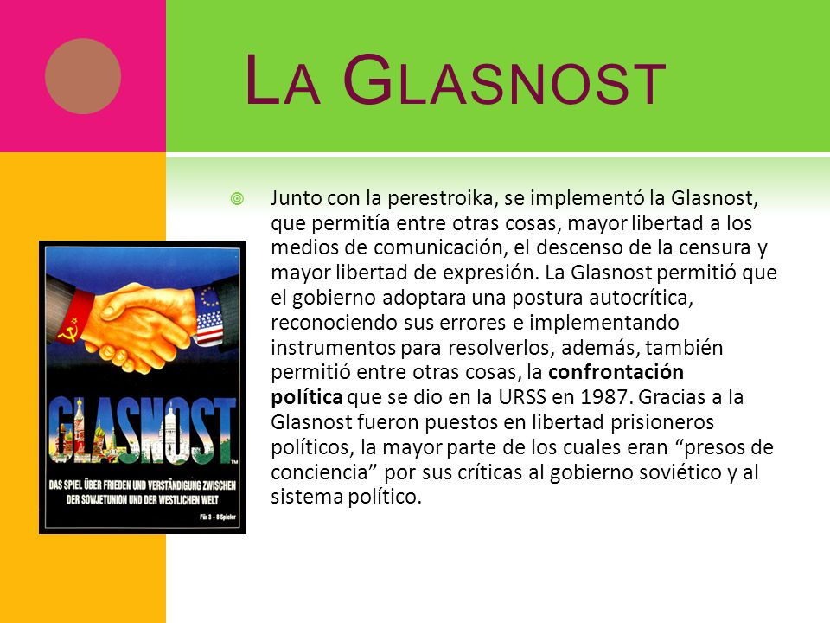
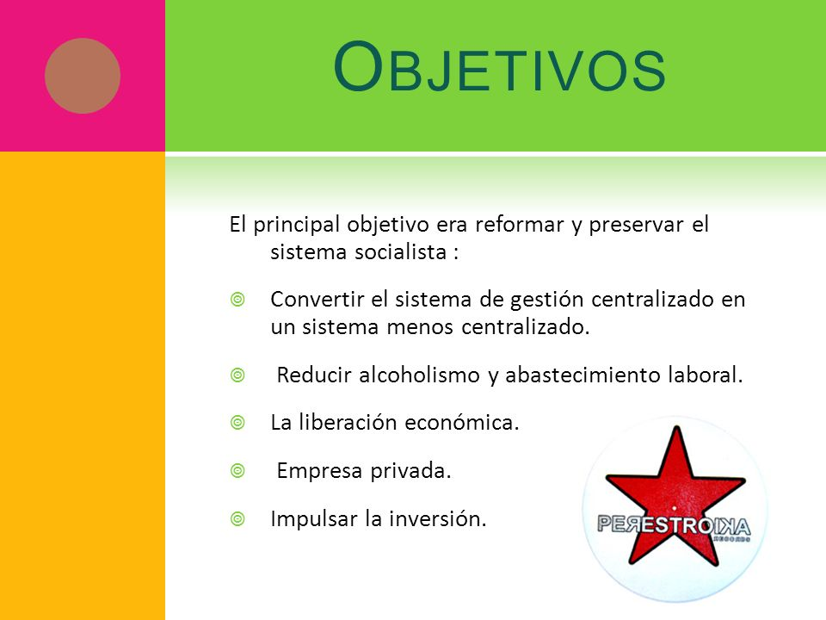
Glasnot
Es una de las reformas de Gorbachov (1985-1991) Significa TRANSPARENCIA
Permitió la libertad de expresión, libertad religiosa, liberación de presos políticos y la libre circulación de ideas en la sociedad rusa.
Redujo los controles sobre la prensa.

Slide 11
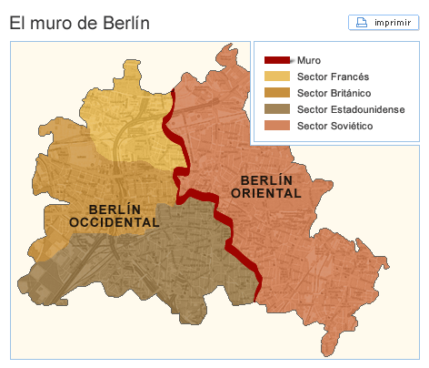
Caída del Muro de Berlín (1948-1949)
Causas
División de Europa en zonas de influencia y de Alemania y de Berlín en zonas de ocupación. En Europa oriental los gobiernos plurales son sustituidos por dictaduras comunistas. Los aliados unifican sus zonas de ocupación, la URSS reacciona boqueando Berlín oeste. Occidente responde con un puente aéreo, la disuasión nuclear lleva a la URSS a levantar el bloque.
Consecuencias
En 1949 se crean las dos alemanias (RFA y RDA) y la URSS construye su 1° bomba atómica. División de Berlín (revueltas de 1953 y muro en 1961). Creación de la OTAN (1949) y el Pacto de Varsovia (1955).

Slide 12
1.Describa a cada líder que participó en la Guerra Fría según región de procedencia:
Guerra Vietnam (63-73)
Johnson y Kennedy (63-69)
Nixon (69-74): Movilizaciones pacifias- Amistad China-USA (71)
Invasión Afganistán (79)
Breznev (64-82) Teoría de la soberanía limitada: Primavera de Praga(68)-Ford(74-76) Carter(76-80) Nixon Distensión: Salt I (72) Salt II (79)
Reagan(80-88)Endurecimiento:
Guerra de las galaxias
Intervención en Libia, y Granada
Apoyo a guerrillas de Nicaragua, Angola y Afganistán.
Bush(88-92)_Gorbachov(85-90)Perestroika y Glasnot: Caída de la URSS.

Slide 13
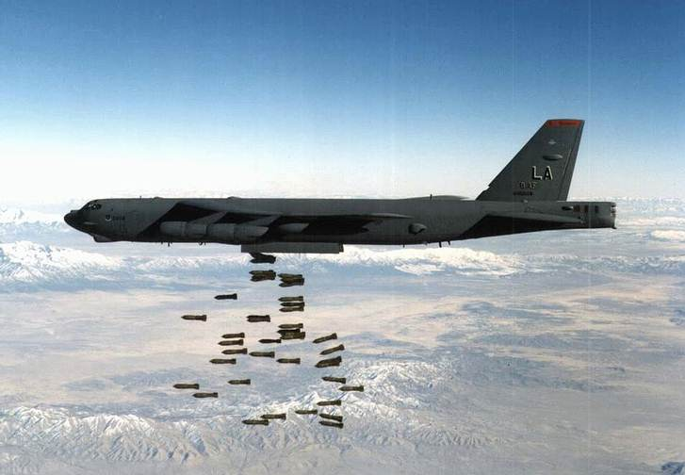
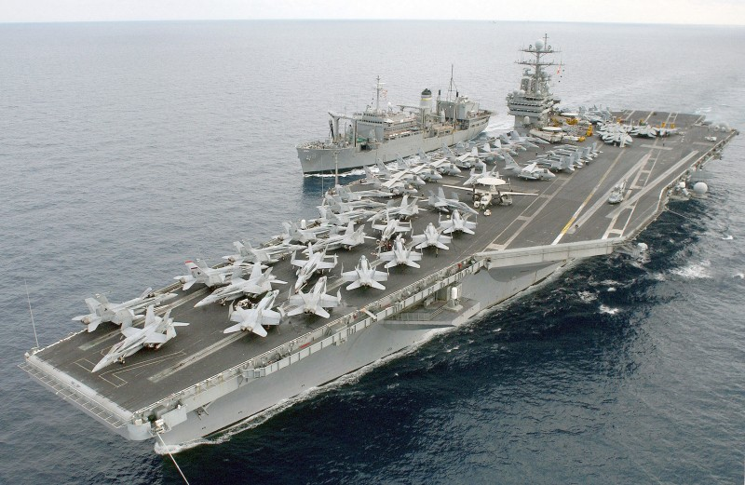
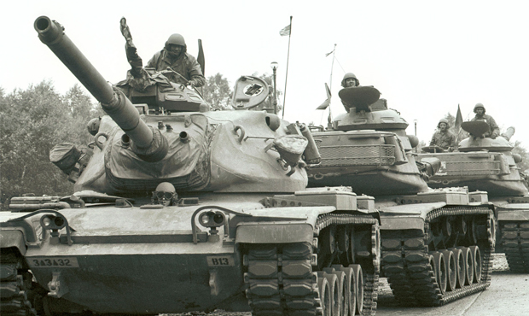
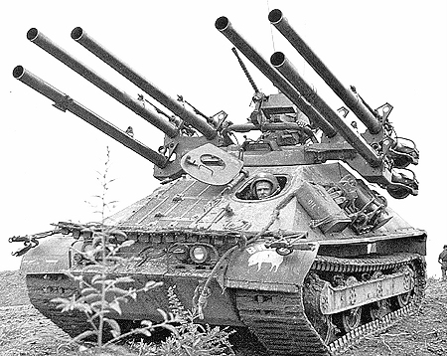
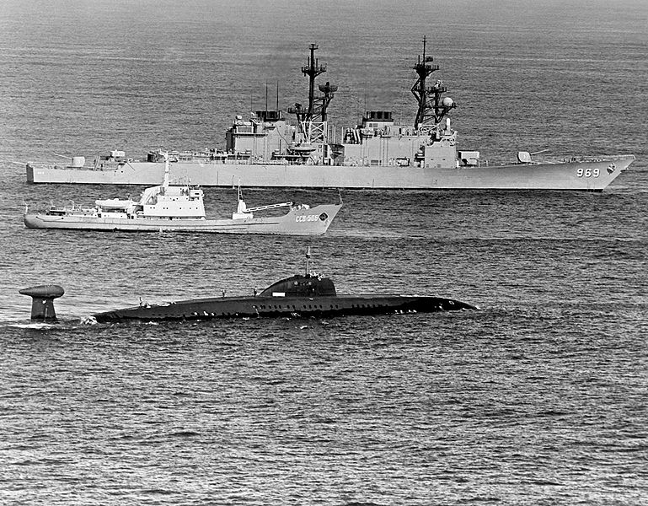
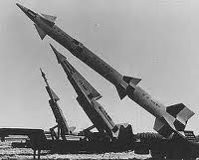
2. Describa el tipo de armamento utilizado en la Guerra Fría, según sea el bloque e ilustre.
Bombarderos, tanques, cañones, portaaviones y submarinos.
USA-portaaviones
URSS-aviones caza y bombarderos.

Slide 14
3.Caracterice las expresiones ideológicas y culturales dadas entre los años 1960 u 1970.
Comenzó con la agudización de las diferencias Este-Oeste y se llegó a temer por a inminencia de una guerra, el asesinato de Kennedy (1963), creó una crisis de valores que originó la reacción de un sector de la sociedad, en la cual la juventud tuvo una destacada partición.
4. Con 3 aspectos describa de que forma la elaboración de armas aumentó la tensión durante el conflicto.
El temor a una guerra nuclear.
El ser el primero en todo, no solo en tener armas nucleares sino tecnología de punta, mejor que el oponente
Un ejemplo la Guerra de las Galaxias, competían por todo, querían ver quien era mejor, quien llegaría de primero a la luna…

Slide 15
5. Destaque 4 argumentos la participación de USA y la URSS en el conflicto de Corea.
-Corea quedó dividida en el paralelo 38°
-Al norte apoyado por la URSS comunista
-El sur por USA capitalista.
-China se metió y empezó a apoyar a URSS.
6. En 8 ideas cronológicas destaque los principales hechos de la Guerra de Vietnam.
Intento de derrocar al gobierno sur vietnamita
Guerrillas Comunistas (Vietcong, Frente de Liberación Nacional) de Vietnam del Sur.
Esto se convirtió en un conflicto interncional cuando USA y otros 40 países más apoyaron a Vietnam del Sur.
La URSS y la Repúlica China se encargaba de Vietnam del Norte.

Slide 16
Ho Chi Minh declara la República Democrática de Vietnam.
División del país a partir del paralelo 17° Vietnam del norte (comunista) y Vietnam del sur (capitalista).
EEUU interviene a favor de Vietnam del Sur (1965).
Reunificación del país proclamación de la República Popular de Vietnam (1976).
7. Destaque 5 hechos principales de la Guerra de Corea.
Corea quedó dividada en el paralelo 38°
En dos zonas de ocupación.
La del Norte controlada por la Unión Soviética.
La del Sur controlada por USA.
La República de Corea, con un régimen autoritario y anticomunista, al mando de Syngman Rhee.

Slide 17
8.Escriba los problemas económicos que vivía la URSS, cuando Mijael Gorbachov asumió el poder de la URSS.
La URSS estaba caída en la economía, cuando Mijael asume el poder con la perestroika reestructura todo, la económica, cultural, política… con las propuestas (perestroika y glasnot), le da fin a la URSS.
9. Escriba la función y objetivo de las políticas de la Perestroika y Glasot.
Perestroika: Reestructuración de la URSS en todas las áreas (económica, social, política, cultural).
Glasnot: Transparencia: Permitió la libertad de expresión, libertad religiosa, liberación de presos políticos y la libre circulación de ideas en la sociedad rusa.
10. Escriba las repercusiones políticas, sociales y económicas de la caída del bloque socialista.
La carrera espacial y armamentista debilitó enormemente a la Unión Soviética que no contaba con los recursos económicos de Estados Unidos y sus Aliados, loq que condujo al deterioro en la calidad e vida de sus habitantes y a las reformas propuestas por Mijael Gorbachov (Perestroika y Glasnot).

Slide 18
11. Nombre 3 conflictos en los cuales se enfrentaron indirectamente USA y la URSS durante la Guerra Fría.
-Conflicto de Vietnam.
-Conflicto de Corea.
-Conflicto China-Taiwán.
12. Anote dos cambios políticos de la URSS, luego de la Perestroika y el Glasnot.
-Desintegración de Rusia
-Desintegración de Estonia, Lituania y Letonia..
(Se desintegró la URSS, las empresas privadas podían actuar por sí solas).
13. Mencione 4 países que integraron el bloque Capitalista durante la Guerra Fría.
Estados Unidos
Gran Bretaña
Holanda
Francia

Slide 19
14. Anote 4 consecuencias de la Guerra de Vietnam.
La muerte de miles de militares indochinos y estadounidenses.
La fabricación de tantas armas químicas (el agente naranja)
El nivel de orgullo de estados unidos bajo gracias a la derrota. Y además la publicación de sus actos en Vietnam gracias a la prensa.
Deja a una pobre Vietnam con una dictadura comunista pero con un gran ejército el cuarto mejor del mundo.
15. Indique 4 naciones que se emanciparon de la URSS.
Rusia
Letonia
Lituania
Estonia

Slide 20
16. Analice 4 argumentos del porqué en la Guerra Fría, la comunicación entre USA y la URSS era necesaria para evitar el conflicto a escala mundial.
Sin comunicación no podemos establecer ningún acuerdo.
Aunque los dos se comunicaran los dos pensaban muy diferente nunca iban a encajar.
USA por su parte era capitalista no quería una guerra nuclear.
URSS por su parte era comunista y tenía ya a sus países comunistas conquistados, este no da tregua a que halla una guerra nuclear.
17. Analice con 5 argumentos el papel de Mijael Gorbachov al desintegrar la URSS.
Toma el poder de 1989 a 1991.
Propone dos reformas como presidente.
La primera Perestroika (Reestructuración)
La segunda Glasnot (Transparencia)
Le da fin a la URSS y abre la mente a tener otra ideología, muchos países se desintegran, todo cambia.

Slide 21
Post Guerra:
Es el periodo que transcurre tras un conflicto armado o una guerra lo suficientemente intensa como para desencadenar una situación de penuria, de crisis económica y social, que no finaliza hasta que se alcance una recuperación económica y una superación de un conjunto de problemas sociales, como puede ser el reabastecimiento normal similar al periodo de preguerra y a otros muchos factores relacionados indirectamente que afectan a la superación de la crisis social.
Carrera Armamentista:
Tiene lugar cuando muchos Estados rivalizan entre ellos para desarrollar las fuerzas armadas más poderosas y las armas más eficaces. El concepto se ha generalizado para aludir en teoría de juegos, evolución y otras disciplinas a un tipo de interacción estratégica que no tiene otra meta que la de rebasar al adversario, designa toda circunstancia donde dos grupos opuestos (por ejemplo, especies biológicas), toman sucesivamente medidas y contra-medidas, uno respondiendo al otro.

Slide 22
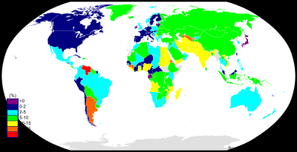
Déficit de Balanza Comercial:
Se habla de déficit comercial cuando el saldo es negativo, es decir, cuando el valor de las exportaciones es inferior al de las importaciones.
Inflación:
Es el aumento generalizado y sostenido de los precios de los bienes y servicios existentes en el mercado durante un período de tiempo, generalmente un año. Cuando el nivel general de precios sube, con cada unidad de moneda se adquieren menos bienes y servicios. Es decir, que la inflación refleja la disminución del poder adquisitivo de la moneda: una pérdida del valor real del medio interno de intercambio y unidad de medida de una economía. Una medida frecuente de la inflación es el índice de precios, que corresponde al porcentaje anualizado de la variación general de precios en el tiempo (el más común es el índice de precios al consumidor).

Slide 23
Multipartidismo:
Es un sistema de partidos políticos donde una gran cantidad de partidos políticos tienen la oportunidad de optar por el poder ejecutivo, así como el poder legislativo se encuentra dividido entre una gran cantidad de bancadas o fracciones.
Ideología:
Una ideología es el conjunto de ideas sobre la realidad, sistema general o sistemas existentes en la práctica de la sociedad respecto a lo económico, lo social, lo científico-tecnológico, lo político, lo cultural, lo moral, lo religioso, etc.

